Slide 1
ОГАПОУ «БАМТ»
Тема: Алгоритм построения комплексного чертежа точки по координатам.
Инженерная графика
Выполнил студент группы № 10 «Техническое обслуживание и ремонт автомобильного транспорта»
Апанасов Александр Андреевич
Руководитель Понизенский Валерий Васильевич

Slide 2
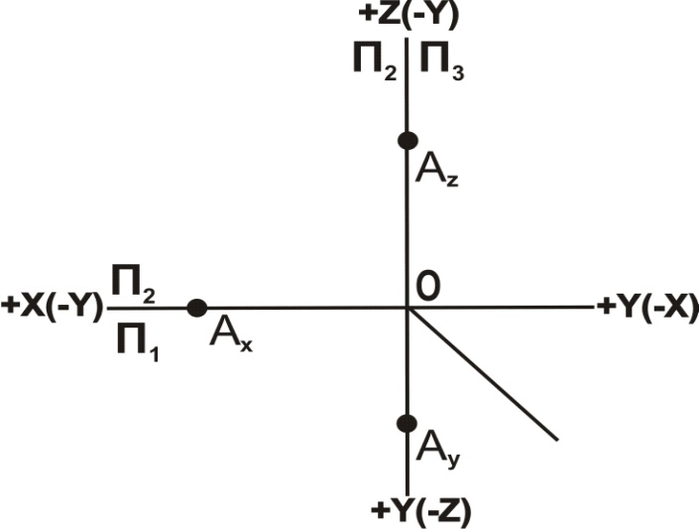
1. Отложить на осях X,Y,Ζсоответствующие координаты точки А. Получаем точки A_{x},A_{y},A_{z}

Slide 3
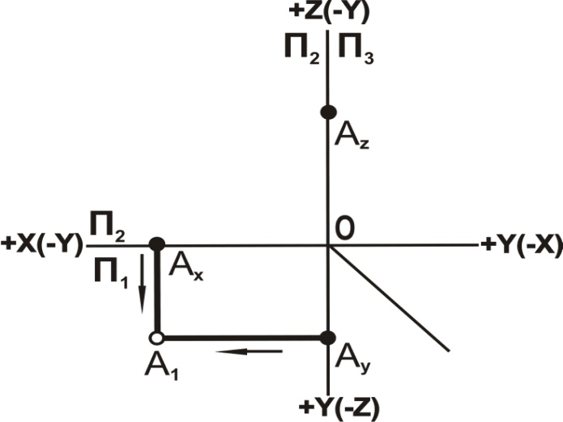
2. Горизонтальная проекция А₁находится на пересечении линий связи из точекA_{x}иA_{y}, проведенных параллельно осямXиY

Slide 4
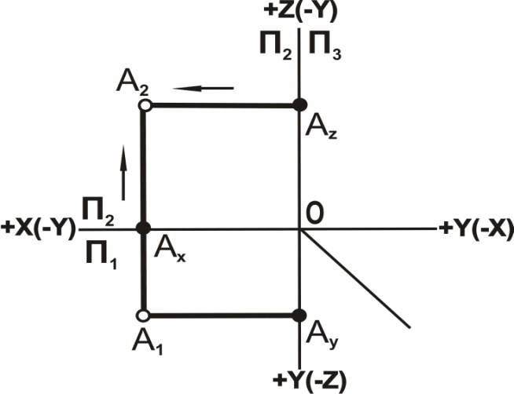
3. Фронтальная проекция А₂находится на пересечении линий связи из точекA_{x}иA_{z}, проведенных параллельно осямXиΖ

Slide 5
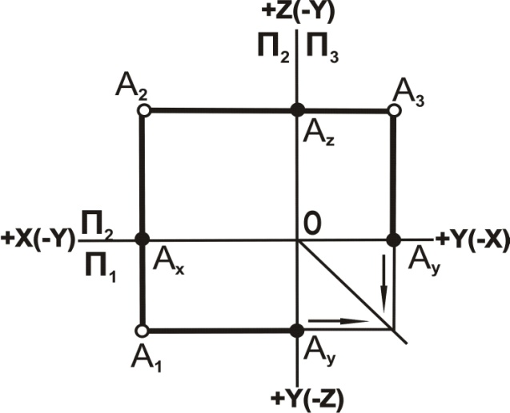
4. Профильная проекция А₃находится на пересечении линий связи из точекA_{z}иA_{y}, проведенных параллельно осямΖиY

Slide 6
Положение точки относительно плоскостей проекций
Положение точки в пространстве относительно плоскостей проекций определяется её координатами. Координатой Х определяется удалённость точки от плоскости П₃(проекция на П₂или П₁), координатой У – удалённость от плоскости П₂(проекция на П₃или П₁), координатой Z – удаленность от плоскости П₁(проекция на П₃или П₂). В зависимости от значения этих координат точка может занимать в пространстве как общее, так и частное положение по отношению к плоскостям проекций (рис.1).

Slide 7
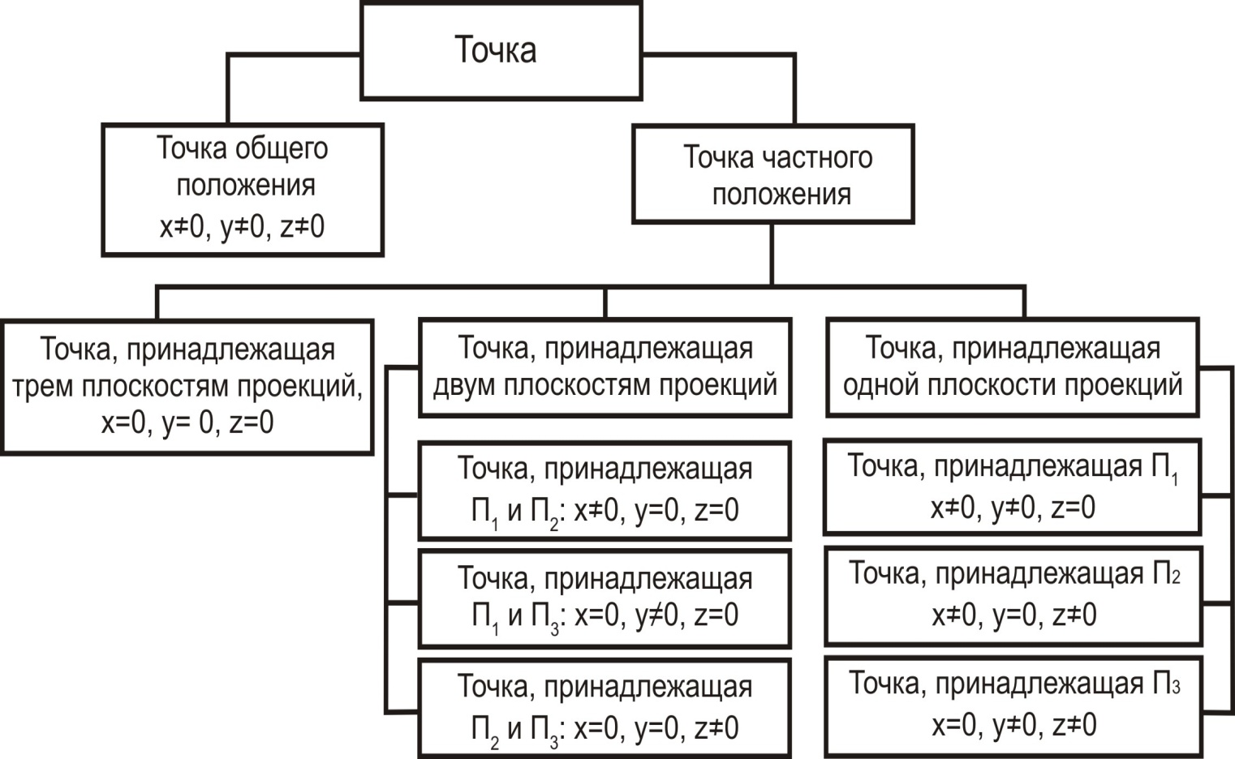
Рис. 1. Классификация точек

Slide 8
Точка общего положения.
Координаты точки общего положения не равны нулю (x≠0,y≠0,z≠0), и в зависимости от знака координаты точка может располагаться в одном из восьми октантов На рис. 3.2 даны чертежи точек общего положения. Анализ их изображений позволяет сделать вывод, что они располагаются в следующих октантах пространства: А(+X;+Y; +Z(⊂ Iоктанту; B(+X;+Y;-Z(⊂ IVоктанту; C(-X;+Y; +Z(⊂ Vоктанту; D(+X;+Y; +Z(⊂ IIоктанту.

Slide 9
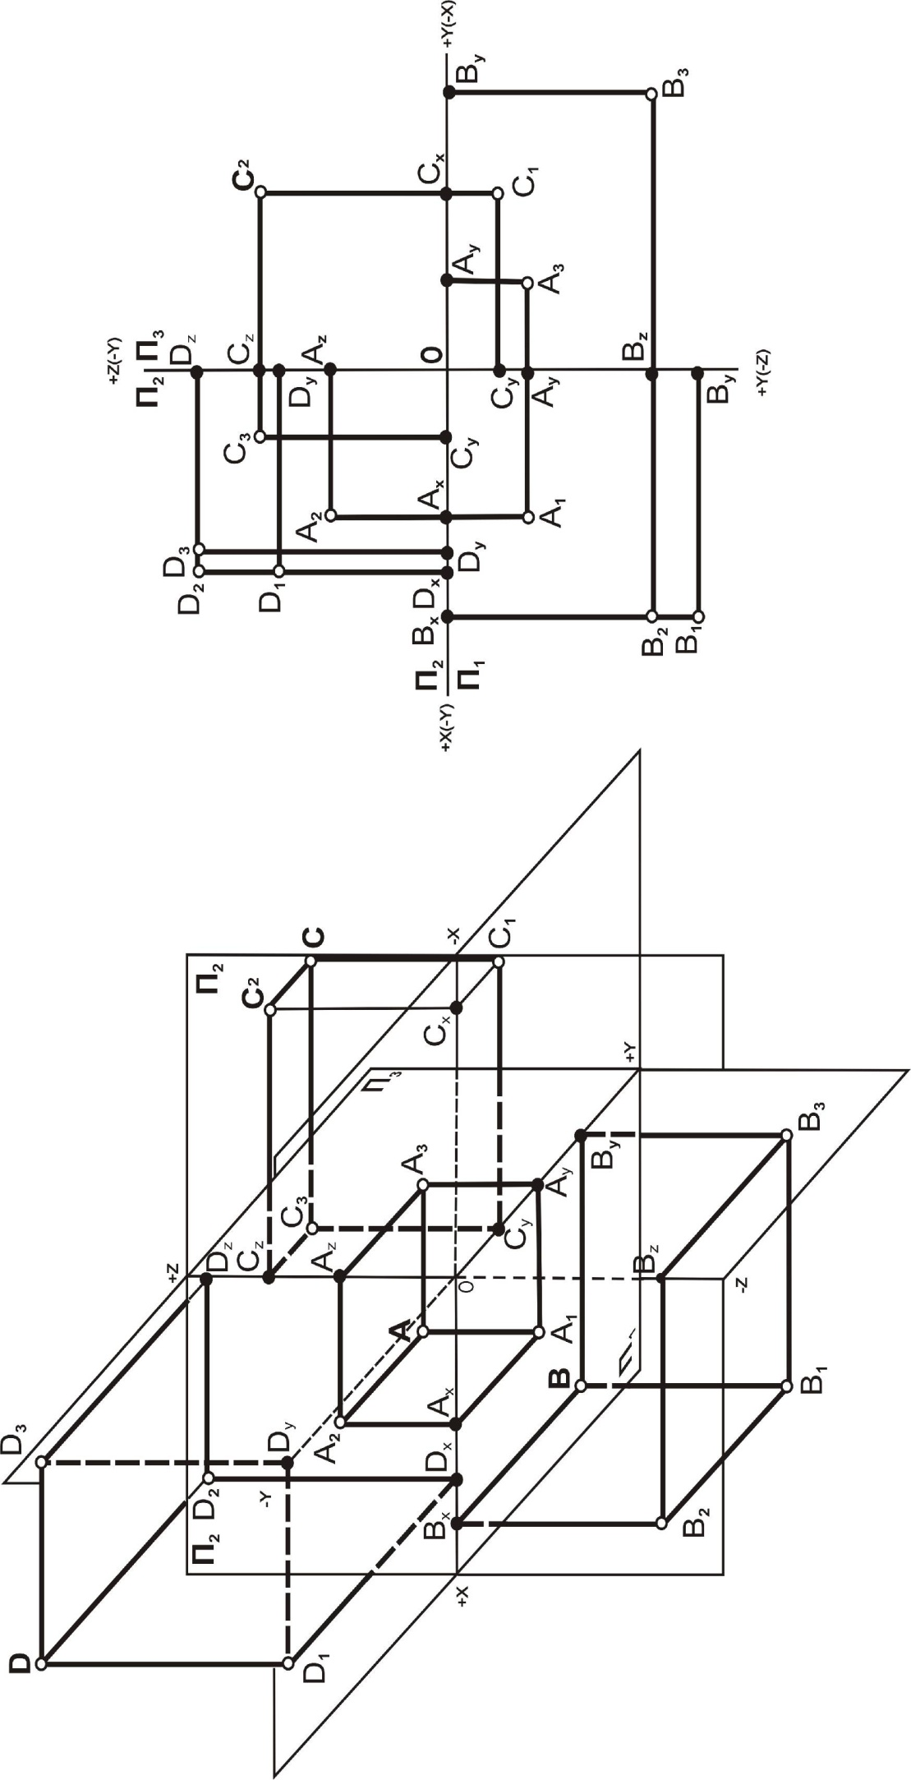

Slide 10
Точки частного положения.
Одна из координат у точки частного положения равна нулю, поэтому проекция точки лежит на соответствующем поле проекций, другие две – на осях проекций. На рис. 3.3 такими точками являются точки А, В,C,D,G.A⊂П₃,то точка Х_{А}=0; В⊂П₃,то точка Х_{В}=0; С⊂П₂,то точкаY_{C}=0;D⊂П₁,то точкаZ_{D}=0.
Точка может принадлежать сразу двум плоскостям проекций, если она лежит на линии пересечения этих плоскостей – оси проекций. У таких точек не равна нулю только координата на этой оси. На рис. 3.3 такой точкой является точкаG(G⊂OZ,то точка Х_{G}=0,Y_{G}=0).

Slide 11
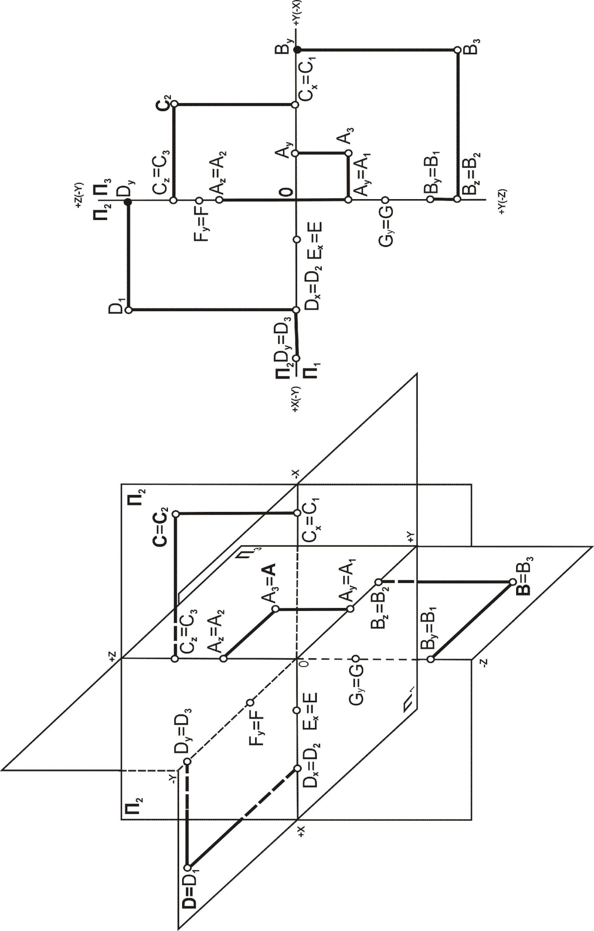

Slide 12
Взаимное положение точек в пространстве
Рассмотрим три варианта взаимного расположения точек в зависимости от соотношения координат, определяющих их положение в пространстве.
На рис. 3.4 точки A и B имеют различные координаты. Их взаимное расположение можно оценить по удаленности к плоскостям проекций: Y_{А}>Y_{В}, тогда точка A расположена дальше от плоскости П₂и ближе к наблюдателю, чем точка B; Z_{А}>Z_{В}, тогда точка A расположена дальше от плоскости П₁и ближе к наблюдателю, чем точка B; X_{А}<X_{В}, тогда точка B расположена дальше от плоскости П₃и ближе к наблюдателю, чем (при взгляде слева) точка А.

Slide 13
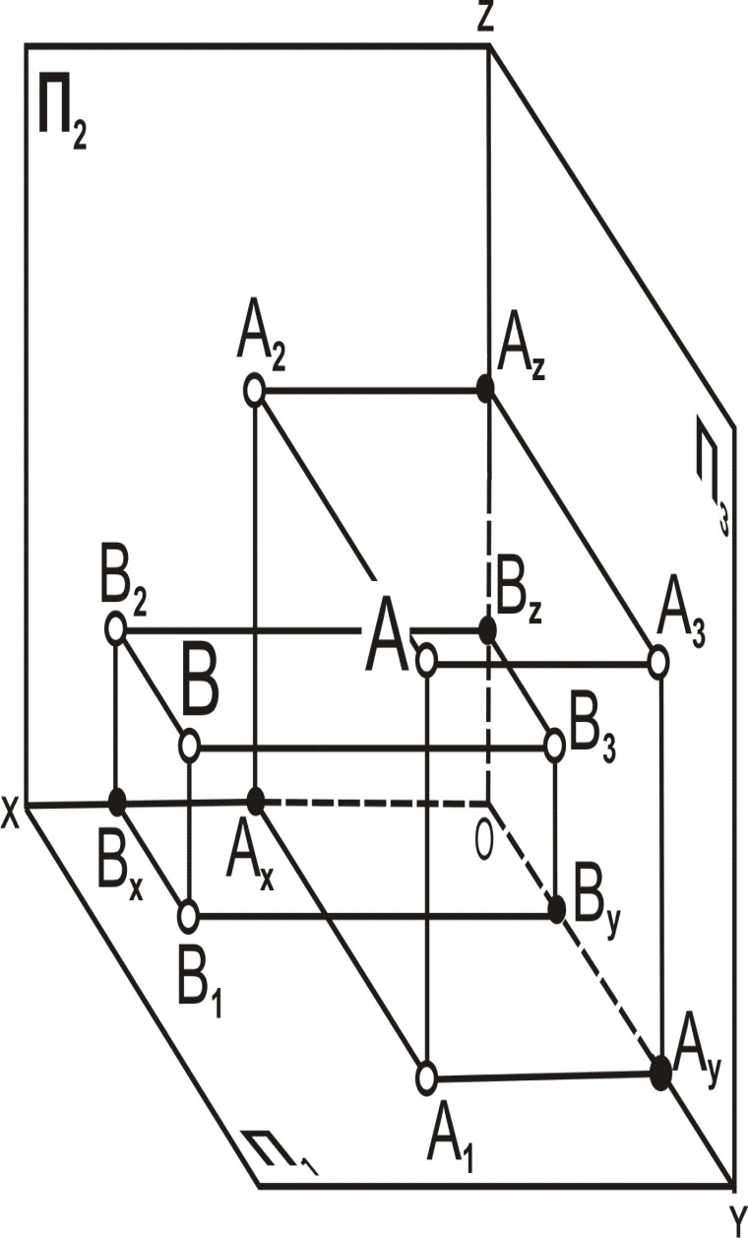
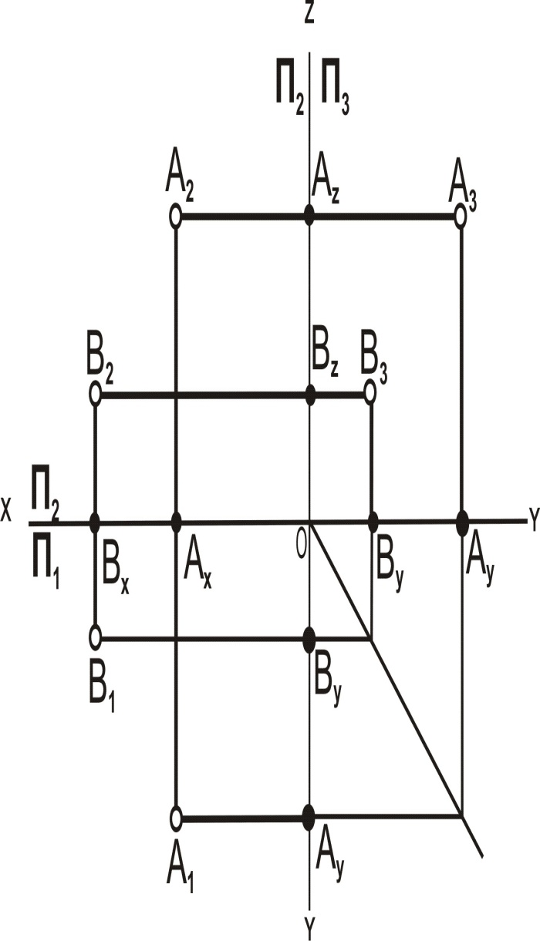
Рис. 3.4. Варианты взаимного расположения точек: а– наглядное изображение; б– комплексный чертёж
а
б

Slide 14
На рис. 3.5 представлены точки A, B, С, D, у которых одна из координат совпадает, а две другие отличаются. Их взаимное расположение можно оценить по удалённости к плоскостям проекций следующим образом:
Y_{А}=Y_{В}=Y_{D}, то точки А, В и D равноудалены от плоскости П₂, и их горизонтальные и профильные проекции расположены соответственно на прямых [А₁В₁]llОХ и [А₃В₃]llOZ. Геометрическим местом таких точек служит плоскость, параллельная П₂;
Z_{А}=Z_{В}=Z_{С}, то точки А, В и С равноудалены от плоскости П₁, и их фронтальные и профильные проекции расположены соответственно на прямых [А₂В₂]llОХ и [А₃С₃]llOY. Геометрическим местом таких точек служит плоскость, параллельная П₁;
X_{А}=X_{C}=X_{D}, то точки А, C и D равноудалены от плоскости П₃ и их горизонтальные и фронтальные проекции расположены соответственно на прямых [А₁C₁]llOY и [А₂D₂]llOZ . Геометрическим местом таких точек служит плоскость, параллельная П₃.

Slide 15
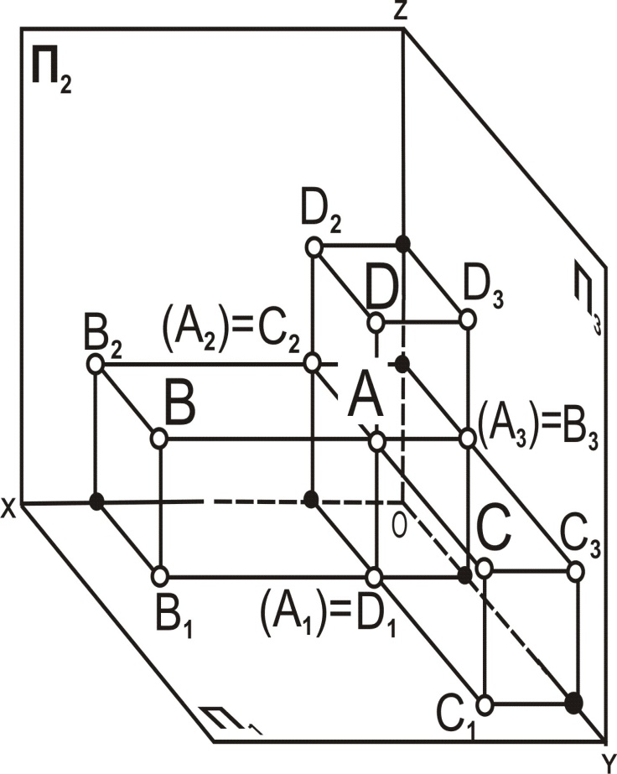
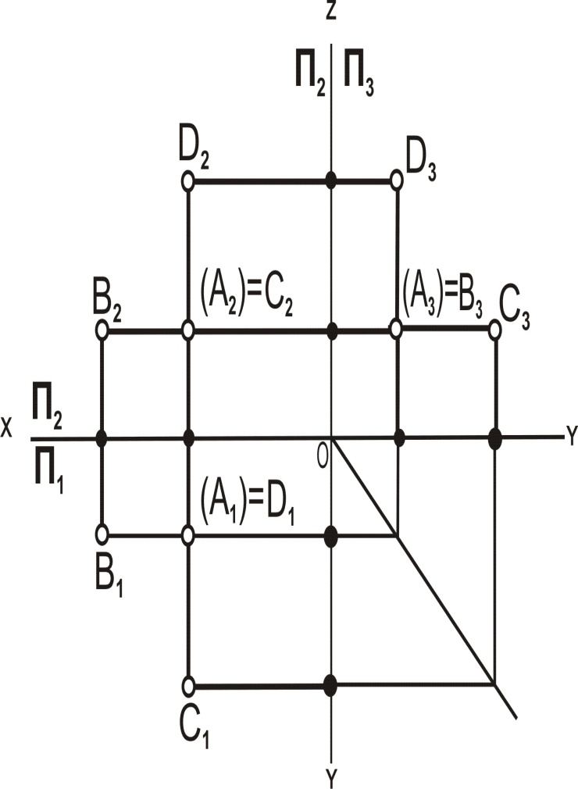
Рис. 3.5. Конкурирующие точки: а – наглядное изображение; б – комплексный чертёж
а
б

Slide 16
Если у точек равны две одноименные координаты, то они называются конкурирующими. Конкурирующие точки расположены на одной проецирующей прямой. На рис. 3.3 даны три пары таких точек, у которых: X_{А}=X_{D}; Y_{А}=Y_{D}; Z_{D} > Z_{А}; X_{A}=X_{C}; Z_{A}=Z_{C}; Y_{C} > Y_{A}; Y_{A}=Y_{B}; Z_{A}=Z_{B}; X_{B} > X_{A}.
Различают горизонтально конкурирующие точки А и D, расположенные на горизонтально проецирующей прямой АD, фронтально конкурирующие точки A и C, расположенные на фронтально проецирующей прямой AC, профильно конкурирующие точки A и B, расположенные на профильно проецирующей прямой AB.

Slide 17
Выводы по теме
1. Точка – линейный геометрический образ, одно из основных понятий начертательной геометрии. Положение точки в пространстве можно определить её координатами. Каждая из трёх проекций точки характеризуется двумя координатами, их название соответствует названиям осей, которые образуют соответствующую плоскость проекций: горизонтальная – A₁(XA; YA); фронтальная – A₂(XA; ZA); профильная – A₃(YA; ZA). Трансляция координат между проекциями осуществляется с помощью линий связи. По двум проекциям можно построить проекции точки либо с помощью координат, либо графически.
3. Точка по отношению к плоскостям проекций может занимать в пространстве как общее, так и частное положение.

Slide 18
4. Точка общего положения – точка, не принадлежащая ни одной из плоскостей проекций, т. е. лежащая в пространстве между плоскостями проекций. Координаты точки общего положения не равны нулю (x≠0,y≠0,z≠0).
5. Точка частного положения – это точка, принадлежащая одной или двум плоскостям проекций. Одна из координат у точки частного положения равна нулю, поэтому проекция точки лежит на соответствующем поле плоскости проекций, другие две – на осях проекций.
6. Конкурирующие точки – точки, одноименные координаты которых совпадают. Существуют горизонтально конкурирующие точки, фронтально конкурирующие точки, профильно конкурирующие точки.

Slide 19
Спасибо за просмотр

